Slide 1
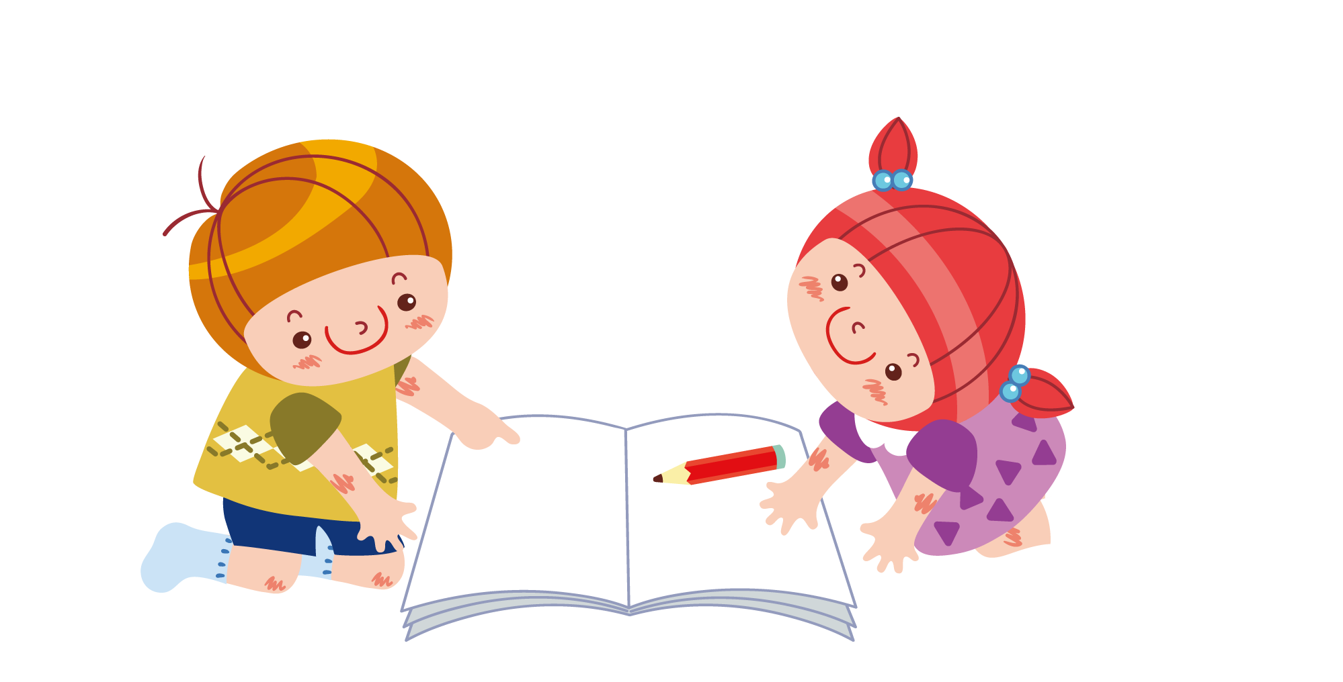
Bé với an toàn giao thông – Bảo vệ môi trường
Lớp mẫu giáo lớn A1
Tháng 11/2021

Slide 2
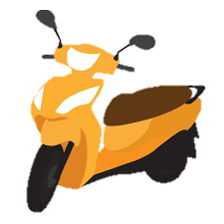
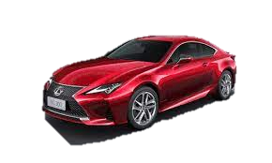
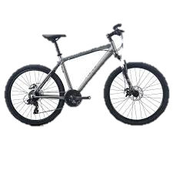
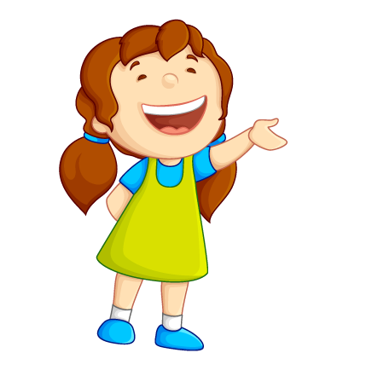
Câu 1: Xe gì hai bánh
Đạp chạy bon bon
Chuông kêu kính coong
Đứng yên thì đổ.
A. Xe máy
B. Xe ô tô
C. Xe đạp
0
5
3
1
4
2

Slide 3
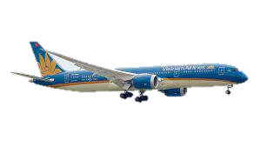
Câu 2: Chẳng phải chim
Mà bay trên trời
Chở được nhiều người
Đi khắp mọi nơi
A. Xe máy
B. Máy bay
C. Xe đạp
0
5
3
1
4
2

Slide 4
Câu 3:
A. Biển báo đường cấm đi ngược chiều
B. Biển báo cấm xe máy
C Biển báo cấm xe đạp
0
5
3
1
4
2

Slide 5
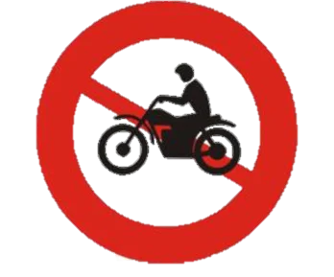
Câu 4:
Biển báo cấm xe ô tô
B. Biển báo cấm
xe mô tô và xe gắn máy
C Biển báo cấm
Máy bay
0
5
3
1
4
2

Slide 6
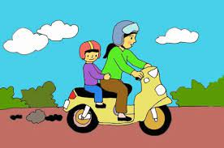
Câu 5: Khi ngồi trên xe máy tham gia giao thông, bé phải làm gì?
A. Đội mũ bảo hiểm
B. Đội mũ che nắng
C. Cầm ô che nắng
0
5
3
1
4
2

Slide 7
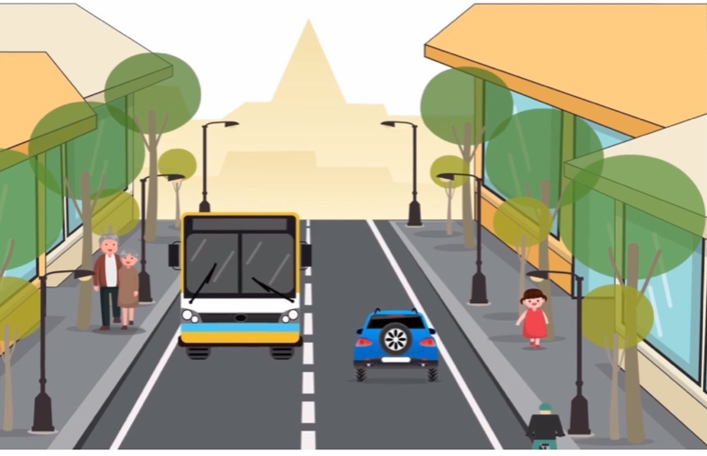
Câu 6: Khi đi bộ ngoài đường, nếu có vỉa hè
con sẽ đi ở đâu?
A. Đi dưới lòng đường
B. Đi trên vỉa hè
0
5
3
1
4
2

Slide 8
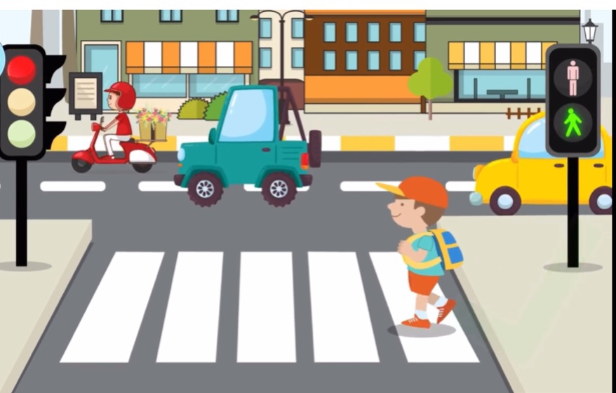
Câu 7: Muốn sang đường con sẽ …?
A. Chạy ngay sang bên kia đường
B. chờ đèn xanh dành cho người đi bộ bật lên hoặc đợi một ai đó cũng muốn sang đường để bé có thể đi bên cạnh họ.
0
5
3
1
4
2

Slide 9
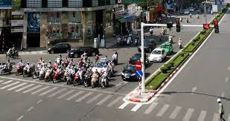
Câu 8: Khi tham gia giao thông, gặp tín hiệu đèn đỏ con sẽ nhắc bố mẹ …?
A. Dừng lại trên vạch sơn trắng
B. Dừng lại trước vạch sơn trắng
C. Đi bình thường
0
5
3
1
4
2

Slide 10
Câu 9: Con sẽ làm gì để bảo vệ môi trường?
A. Để rác đúng nơi quy định
B. Bẻ cành cây
C. Vứt rác bừa bãi
0
5
3
1
4
2

Slide 11
Câu 10: Theo con, những hành động sau đây, hành động nào là đúng để bảo vệ môi trường?
A. Trồng và chăm sóc cây xanh
B. Bẻ cành, ngắt lá cây
C. Vứt rác bừa bãi
0
5
3
1
4
2

